Slide 1
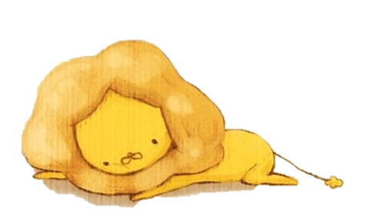
ふれんち・くるーらー
チームリーダー､16 杉山涼
チームリーダー､35 森川皓斗
メンバー ､23 高津優太
P1

Slide 2
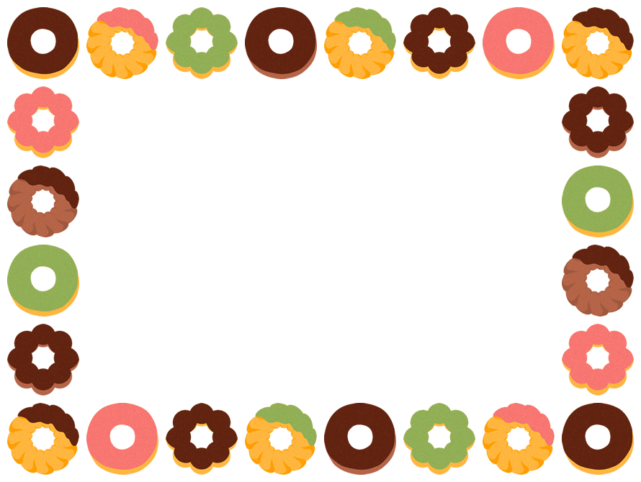
もくじ
・P3 製作タイトル ・P7 設計
・P4 概要 ・P9 ガントチャート
・P5 どう面白くするか？
P2

Slide 3
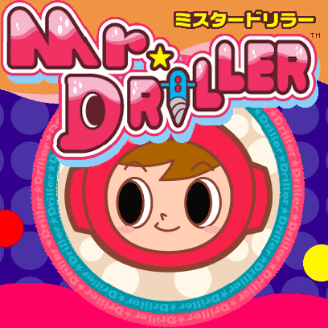
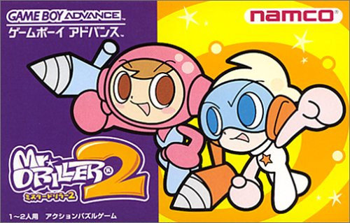
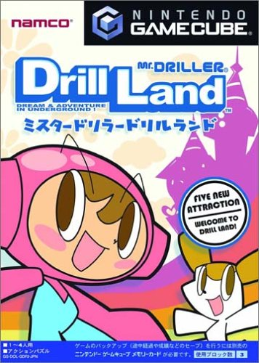
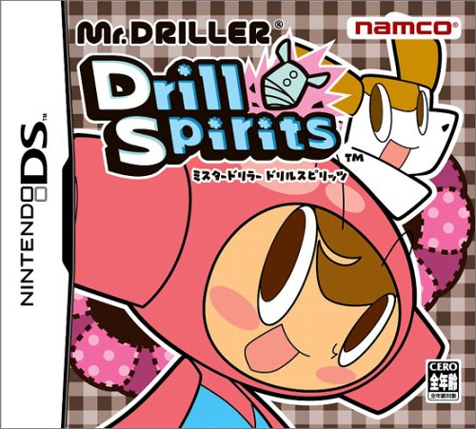
制作タイトル
ミスタードリラー
・ナムコ(現バンダイナムコエンターテインメント)が1999年11月 アーケードゲームとして発売。
・その後各種、家庭用ハードに移植し、シリーズ化(約10タイトル)
P3

Slide 4
概要
制作環境 C++/Dxlibrary
プラットフォーム PC
プレイ人数 1～2人
プレイ時間 1ステージ10分ほど
原作に忠実に再現します。
P4

Slide 5
どう面白くするか？
ホリ ススム君(主人公)の育成
P5

Slide 6
どう面白くするか？
自分だけの ホリ・ススムが作れる！
・何かに特化したキャラが作れる
・育成によってパラメータが変化
P6

Slide 7
設計
SystemManage
SceneManage
TimeManage
IScene
Soro
Multi
Confing
Bred
Menu
Title
P7

Slide 8
設計
ＩＯｂｊ
ItemＯｂｊ
CharＯｂｊ
BlockＯｂｊ
Singleton
Air
H・S
MapObj
SoundObj
Red
Blue
Yellow
Green
Musba
P8

Slide 9
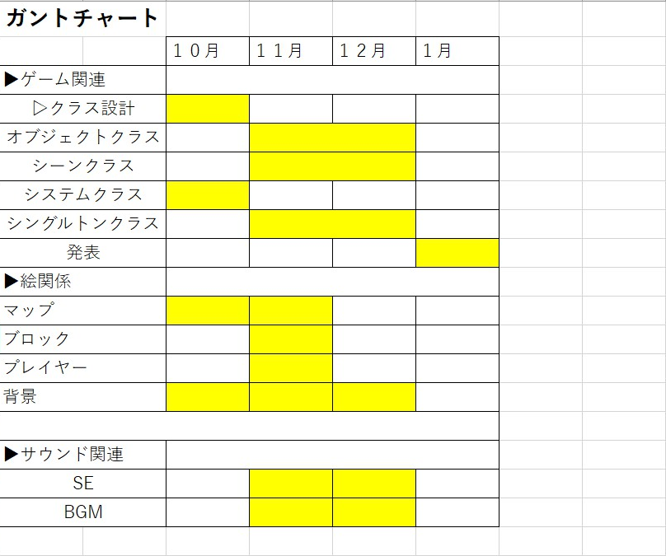
ガントチャート
P9

